Slide 1



МИНИСТЕРСТВО СЕЛЬСКОГО ХОЗЯЙСТВА
И ПРОДОВОЛЬСТВИЯ РОСТОВСКОЙ ОБЛАСТИ
Ростовский филиал Российской таможенной академии
VII МОСКОВСКИЙ АКАДЕМИЧЕСКИЙ ЭКОНОМИЧЕСКИЙ ФОРУМ
(МАЭФ 2025)
Пленарная аграрная конференция «Социально-экономическое развитие российского села: вызовы и решения»
«Кадровая обеспеченность сельского хозяйства региона: текущая ситуация, вызовы, перспективы. Опыт Ростовской области»
Докладчики: Попелнуха Ольга Викторовна-
заместитель министра сельского хозяйства и продовольствия Ростовской области
Киянова Лилия Дмитриевна –
к.э.н., доцент, доцент кафедры управления и экономики таможенного дела Ростовского филиала Российской таможенной академии

Slide 2
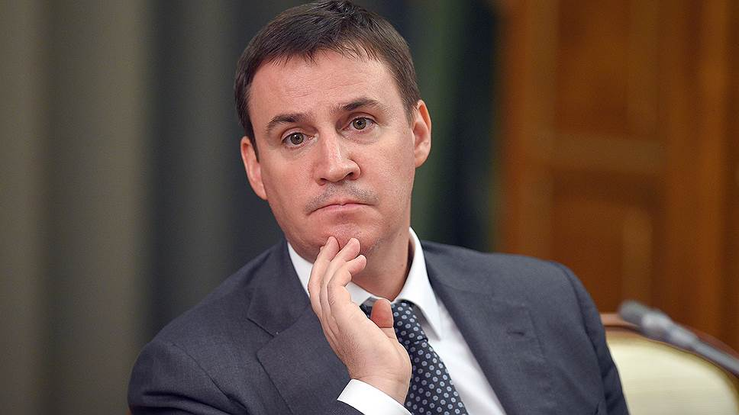
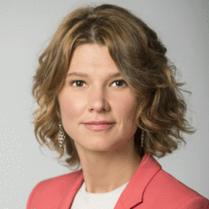
«Безусловно, люди – это опора любой отрасли. Именно наши аграрии своим трудом обеспечивают продовольственную безопасность России….»
«…к 2030 году дефицит рабочей силы в агропромышленном комплексе может составить от 30 тыс. до 50 тыс. человек.»
Д. В. Патрушев
«…на сегодняшний день одна из важнейших задач – обеспечение АПК специалистами. В рамках нацпроекта выстраивается система «бесшовной траектории» подготовки кадров от школьной скамьи до предприятий….
Наша главная задача — обеспечить нашу отрасль квалифицированными кадрами во всех областях.»
О.Н. Лут

Slide 3
Основные проблемы кадровой обеспеченности АПК
Необходимость повышения степени укомплектованности кадров
Укомплектованность кадрами в АПК РФ сейчас составляет от 85 до 90%, стоит задача к 2030 году довести показатель до 95%
Несоответствие компетенций выпускников вузов и ссузов требованиям работодателей
В условиях развития «AgroTech 4.0» ещё больше увеличится потребность в высококвалифицированных специалистах для сферы АПК
Высокая доля кадров пенсионного возраста
В отрасли порядка 350 тыс. работников старше 75 лет
Дефицит кадров в сельском хозяйстве региона
В сельском хозяйстве Ростовской области сохраняется вектор сокращения рабочей силы

Slide 4
Причины
Сравнительно низкий уровень заработной платы
Менее развитая социальная инфраструктура
Низкая престижность работы в сельской местности
Более низкий уровень качества жизни сельского населения
Несоответствие компетенций подготовки специалистов современным требованиям

Slide 5
Количество и структура предприятий АПК
Ростовской области
В РО функционирует около 4,5 тыс. агропромышленных предприятий, из которых более 90% субъекты бизнеса, включенные в перечень сельскохозяйственных товаропроизводителей.
На долю микро и малых предприятий приходится 57% и 33%, средних и крупных – по 5%.

Slide 6


Количество сотрудников агропромышленного комплекса
Ростовской области, чел.
Общее количество
278 800
Занятых в сельскохозяйственном производстве
45 549

Slide 7

Количество работников в сельском хозяйстве
(крупные и средние сельхозпредприятия)
Ростовской области, чел.

Slide 8




Движение руководителей и специалистов АПК
Года | Принято на работу | Уволено с работы | Баланс обновления кадров + -
2019 | 878 | 1968 | 1090
2020 | 1335 | 861 | 174
2021 | 1016 | 916 | 100
2022 | 1075 | 971 | 104
2023 | 961 | 952 | 9
2024 | 368 | 682 | -314
Года | Принято на работу | Уволено с работы | Баланс обновления кадров + -
2018 | 1002 | 1415 | - 413
2019 | 878 | 1968 | 1090
2020 | 1335 | 861 | 174
2021 | 1016 | 916 | 100

Slide 9
Возрастная доля руководителей и специалистов АПК

Slide 10


Квалификация руководителей и специалистов АПК
в 2024 году

Slide 11

Вакансии на сельскохозяйственных предприятиях Ростовской области на 1 мая, чел.

Slide 12


Характеристика имеющихся вакансий
в сельском хозяйстве Ростовской области
на 01.05.2025 г., %

Slide 13
Сравнительный анализ среднемесячной заработной платы в сельском хозяйстве

Slide 14





Подготовка кадров для АПК Ростовской области
(высшее образование)
Направлений подготовки
23
Очное обучение
2000 чел.
Заочное обучение
1070 чел.
70
300

Slide 15
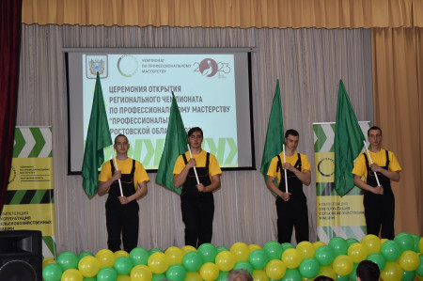

Подготовка кадров для АПК Ростовской области
(среднее профессиональное образование)
Профессиональные образовательные учреждения Ростовской области (техникумы, колледжи, училища) - 20
Направлений подготовки
12
Количество учащихся
5088 чел.
Трудоустройство в 2024 году
51,7%

Slide 16
Структура ответов студентов на вопрос о трудоустройстве по своей специальности на предприятия РО

Slide 17
Представления об идеальной работе
Результаты опроса, 2024 год

Slide 18
Структура ответов студентов на вопрос об условиях, обеспечивающих привлекательность при трудоустройстве в сельскую местность
Результаты опроса, 2024 год

Slide 19
6 из 10 россиян мало или совсем не знают, как в стране обстоят дела с сельским хозяйством
Результаты всероссийского репрезентативного опроса, Российское аналитическое агентство НАФИ, 2023 год

Slide 20
«Как Вам кажется, сейчас люди, работающие в сельском хозяйстве, живут богаче большинства россиян, беднее или примерно так же?», в % от всех опрошенных
Результаты всероссийского репрезентативного опроса, Российское аналитическое агентство НАФИ, 2023 год

Slide 21
Результаты всероссийского репрезентативного опроса, Российское аналитическое агентство НАФИ, 2023 год

Slide 22
Результаты всероссийского репрезентативного опроса, Российское аналитическое агентство НАФИ, 2023 год

Slide 23
Каждый второй россиянин считает, что СМИ плохо освещают тему с/х среди детской аудитории
Результаты всероссийского репрезентативного опроса, Российское аналитическое агентство НАФИ, 2023 год

Slide 24
Результаты всероссийского репрезентативного опроса, Российское аналитическое агентство НАФИ, 2023 год

Slide 25

Национальный проект «Технологическое обеспечение продовольственной безопасности»
Развитие селекции и генетики
Технологическая независимость сельского хозяйства
Кадры в АПК
Производство ферментов, добавок технологических средств
Разработка ветеринарных препаратов
Цель проекта «Кадры в АПК»- к 2030 году повысить уровень укомплектованности кадрами предприятий агропромышленного комплекса до 95%

Slide 26

ФЕДЕРАЛЬНЫЙ ПРОЕКТ «КАДРЫ В АПК»
Основные мероприятия с участием сельхозтоваропроизводителей
(возмещение до 90% затрат)
Модернизация объектов среднего профессионального образования
Модернизация агротехнологических классов
Привлечение специалистов к реализации ключевых проектов

Slide 27
Региональный план мероприятий («дорожной карты») по повышению
престижа профессий, необходимых для агропромышленного комплекса, на период до
2027 года (Ростовская область)
1. Мероприятия с участием высшего должностного лица субъекта Российской Федерации (Губернатора Ростовской области)
2. Молодежная политика
3. Развитие образования и науки
4. Привлечение кадров на предприятия АПК
5. История успеха

Slide 28




Студенческие отряды Ростовской области
318 чел.
402 чел.
267 чел.
2022 г.
2023 г.
2024 г.
Количество отрядов по уборке урожая
5 ед.
ДОНГАУ
ДГТУ
Количество уборочно-механизированных отрядов
5 ед.
РГУПС
РГЭУ
Количество путинных отрядов
4 ед.

Slide 29
МЕРОПРИЯТИЯ ПО ПОВЫШЕНИЮ ПРЕСТИЖА ПРОФЕССИЙ В СФЕРЕ АПК
Фестивали
Фестиваль профессий «Топ-Регион» (охват около 10 тысяч школьников)
Фестиваль «Образование.Карьера.Бизнес» (охват около 12 тысяч школьников)
Конкурсы
«Я в рабочие пойду!» (охват около 300 школьников);
«Профминутка» (охват около 1000 школьников).
Региональная экспозиция партнерского проекта Национального центра «Россия», где ежемесячно демонстрируются достижения Ростовской области в аграрной сфере (около 2500 школьников и студентов в месяц).
Организованные экскурсии, мастер-классы, пробы, выставки в рамках проекта Единой модели «Билет в будущее»

Slide 30

ПРОМЕЖУТОЧНЫЕ ИТОГИ
.
За последние два года проведено 1142 мероприятия, направленные на популяризацию аграрной среды, посвященные профессиям агронома, ветеринарного врача, мастера сельскохозяйственного производства, тракториста, эколога и овощевода
Повысилась степень осведомленности школьников и студентов о привлекательности получения профессий в сфере АПК
Результаты профориентационных диагностик демонстрируют положительную динамику: в 2022 году показатель заинтересованности составлял 14%, к 2025 году он увеличился до 28%
Отечественные АРМ «Aquarius», «DEPO», «Kraftway»

